Slide 1
LA ASIMETRIA DE INFORMACION COMO INHIBIDOR DEL FINANCIAMIENTO / DESARROLLO EL ROL DE LAS GARANTIAS
Dr. Fernando J. Luciani
Mercado Argentino de Valores

Slide 2


Slide 3


Evolutivo MAV.
CEDIP
Pagaré Producto
Factoring (FCE)
Growth Market
Crédito Privado (Pagarés)
Certificados de Obra
Cadena de Valor (Directo)
SGRs
Avalado
2014 - 2018
2018 - 2021
2021 -2025
2025 - 2027
dfdf
De 2025 en adelante, existen nuevos negocios para conectar, productos alternativos a desarrollar y espacios a conquistar.

Slide 4
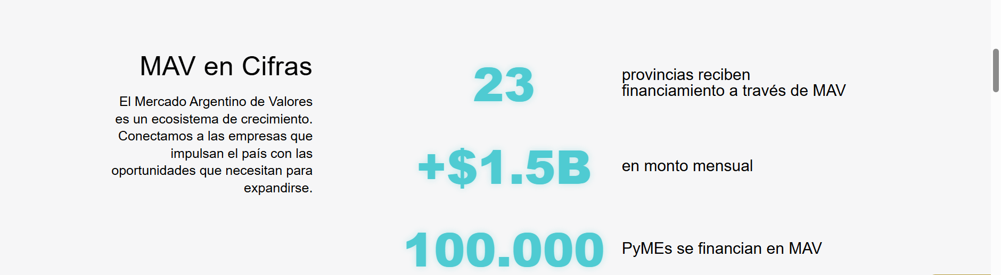

Slide 5
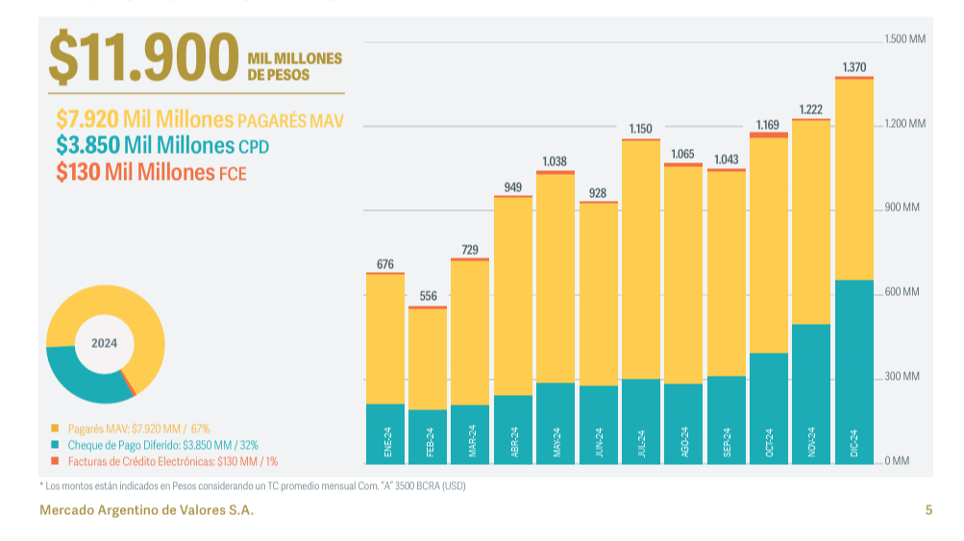

Slide 6


Es importante destacar que esto es un fenómeno global:
“El crédito privado como asset class pasó de administrar 0,3 Tln en 2009 a 1,7 Tln en 2024 y se proyecta 2,9 Tln en 2028”
(fuente: The Alts Institute, Private Credit Demystified).
Tratamos de interpretar como desarrollar este segmento a la luz de las características del mercado argentino y, fundamentalmente, atendiendo a las necesidades de los inversores y las empresas, en especial las PyMEs, los sectores productivos y economías regionales.
Es importante comprender esto como un proceso inconcluso, que requiere refuerzos para atender a las i. particularidades del negocio, así como
ii. alinear los incentivos comerciales y
iii. las políticas prudenciales.

Slide 7


La Jerarquización de la Oferta y de la Demanda es central para evitar riesgos legales y contribuir al desarrollo del factoring como asset class.
Las garantías tiene el papel preponderante!
El problema compartido es que -en el mercado de crédito- existe información asimétrica.

Slide 8

¿Cómo se jerarquiza la demanda?
Analizando bien los riesgos.
Comunicando –de manera documentada- las decisiones de inversión.
Diversificando.
INTERMEDIARIO
¿Cómo se jerarquiza la oferta?
Motivando mejores estándares y publicidad.
Generando y compartiendo la mayor cantidad de Información posible.
Garantías.

Slide 9




3.2.b.
Calificadoras de riesgo
CENDEU

Slide 10
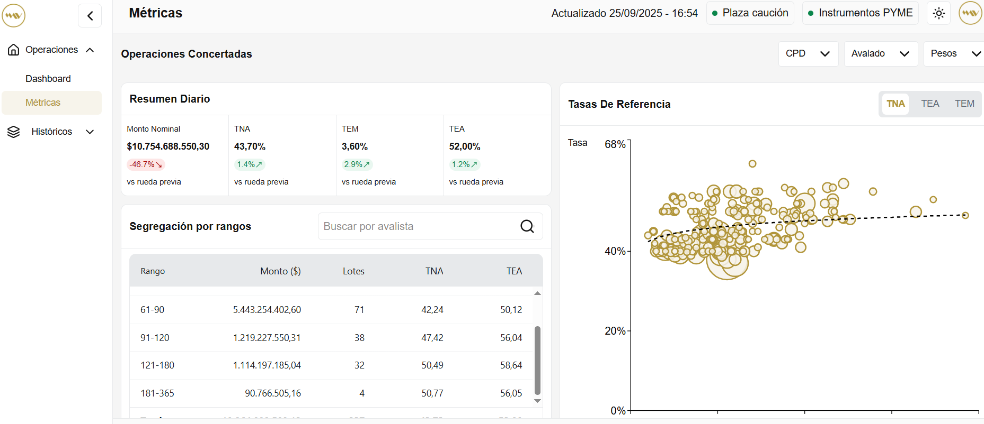

Slide 11
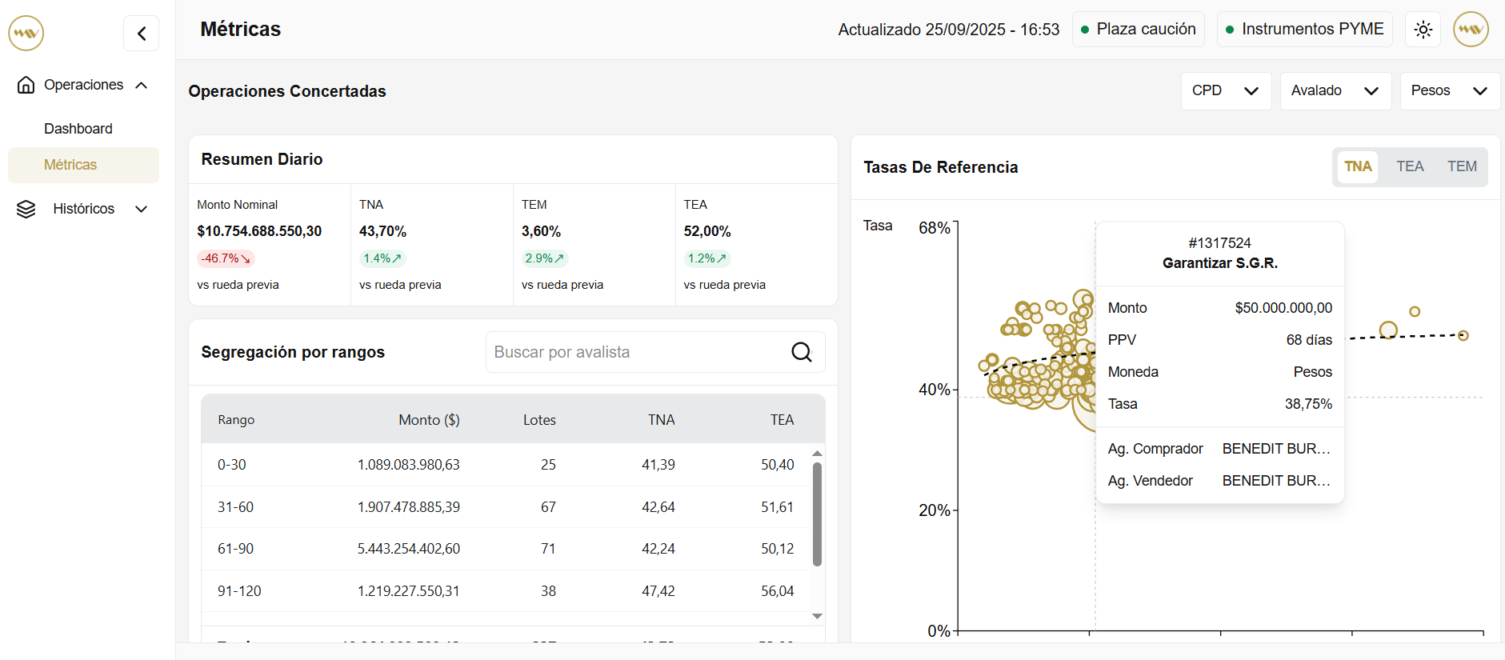

Slide 12
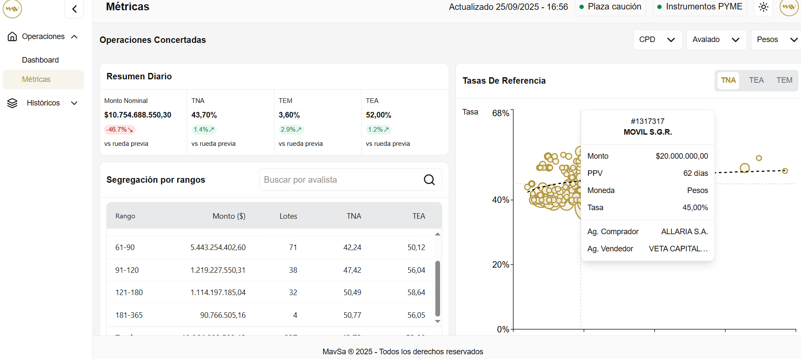

Slide 13
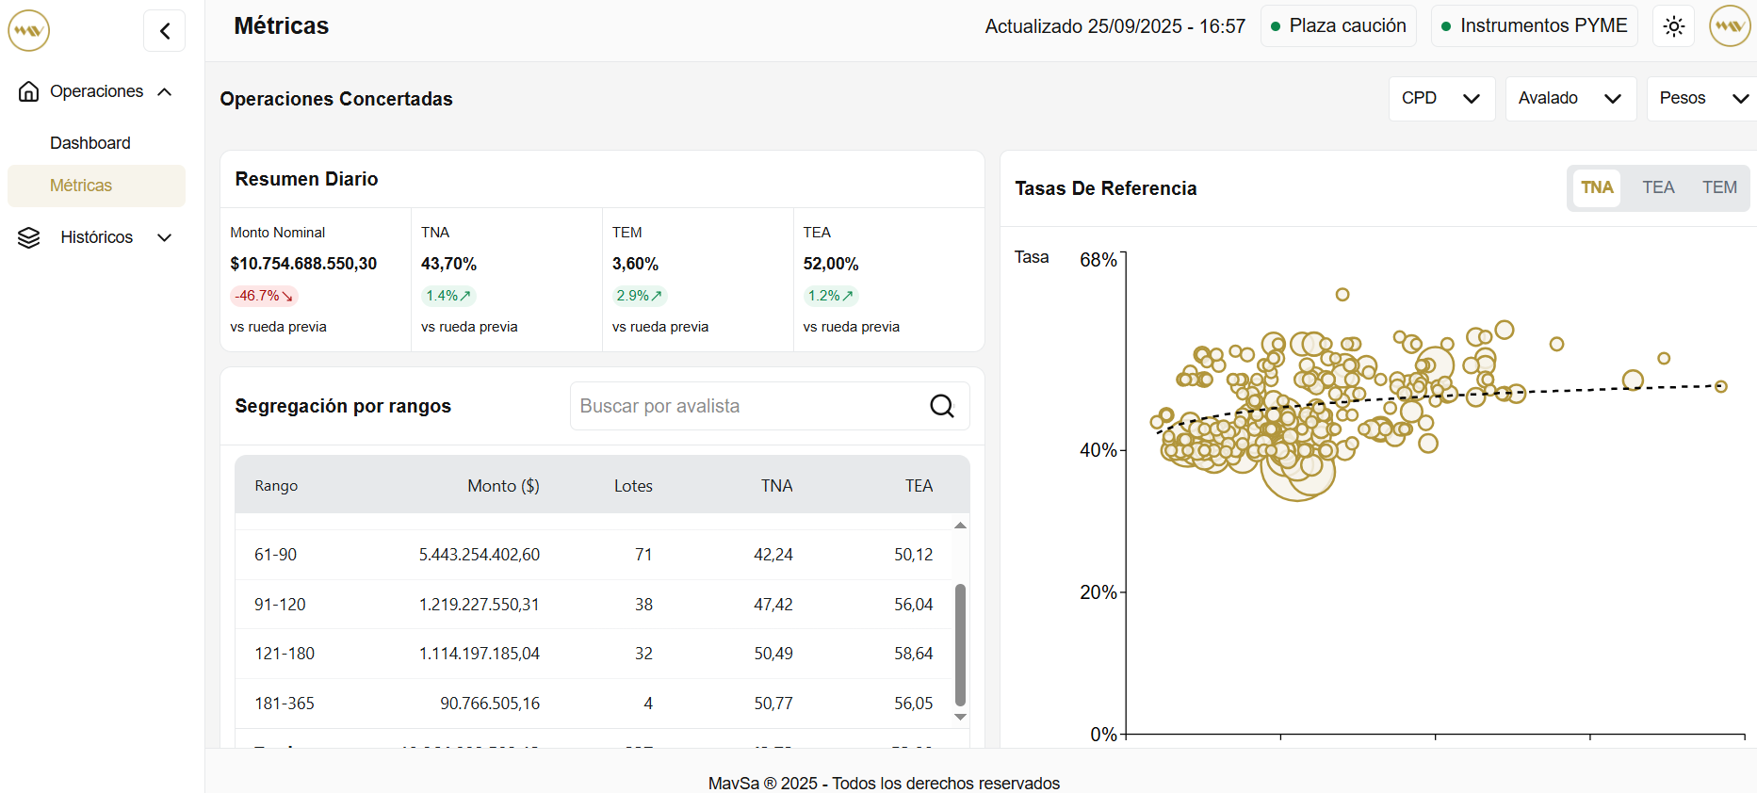

Slide 14
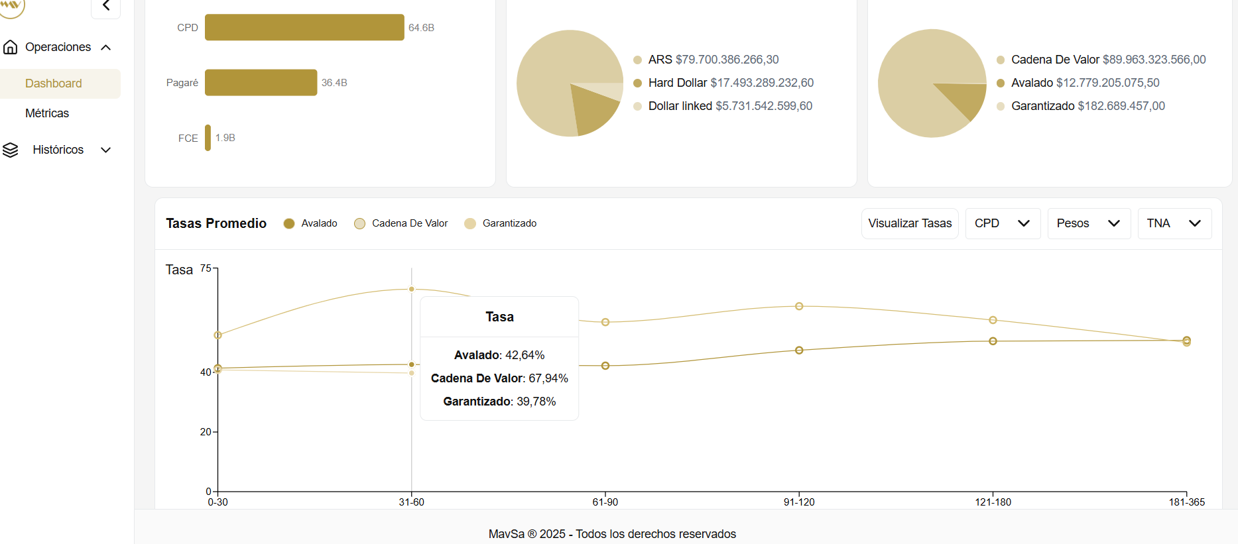

Slide 15
¡Gracias!

